Slide 1
MYOLOGİA
Giriş

Slide 2
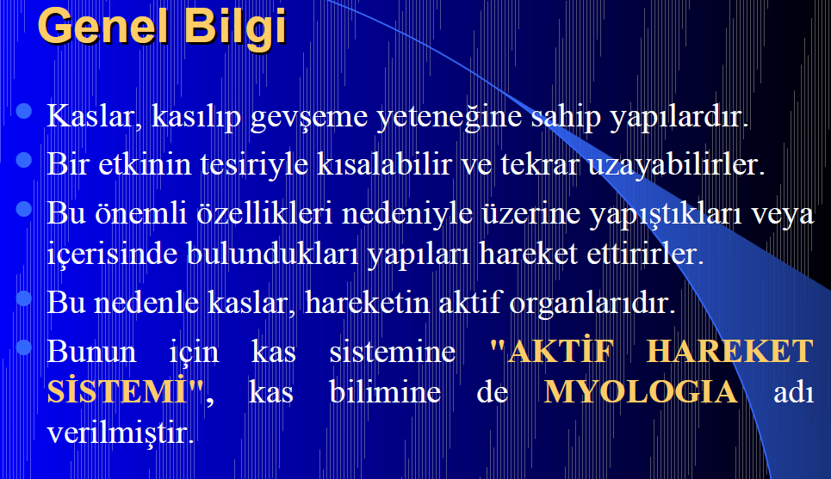

Slide 3
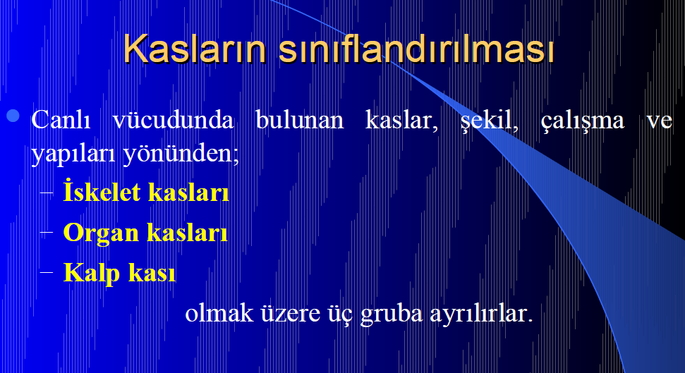

Slide 4
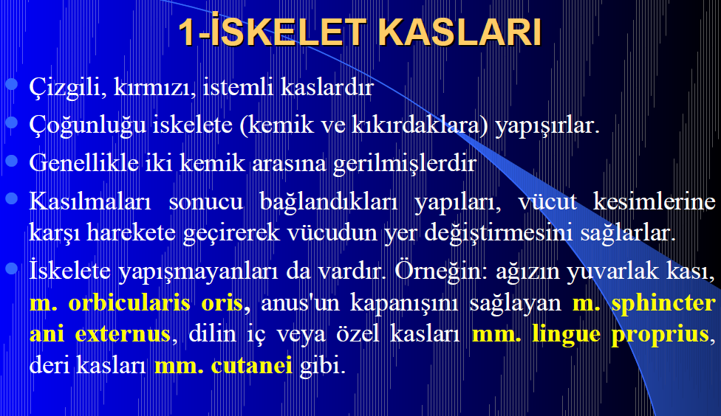

Slide 5
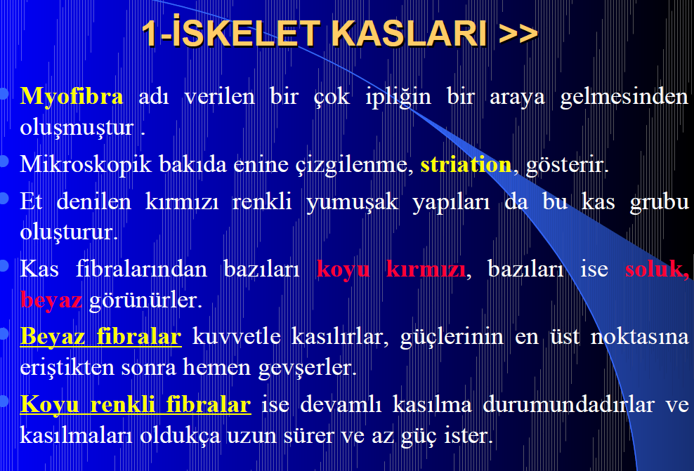

Slide 6
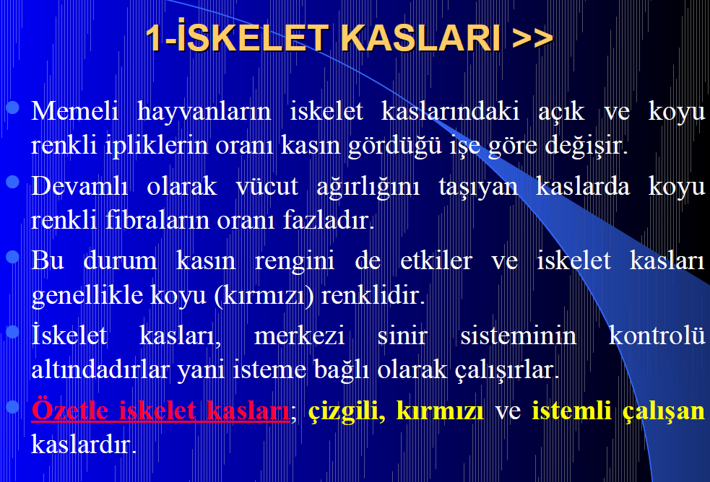

Slide 7
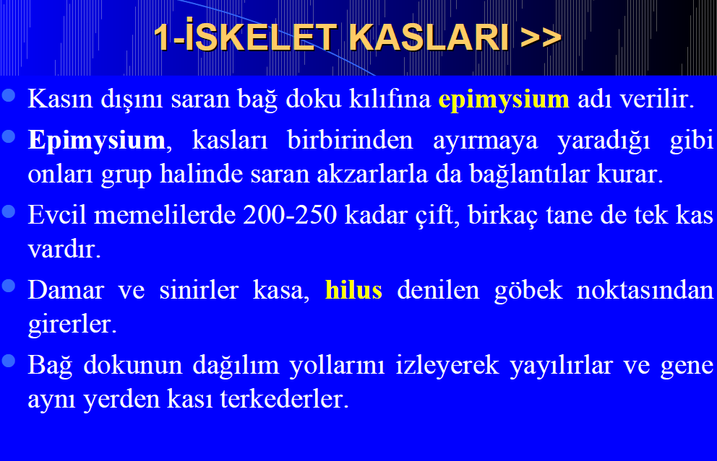

Slide 8
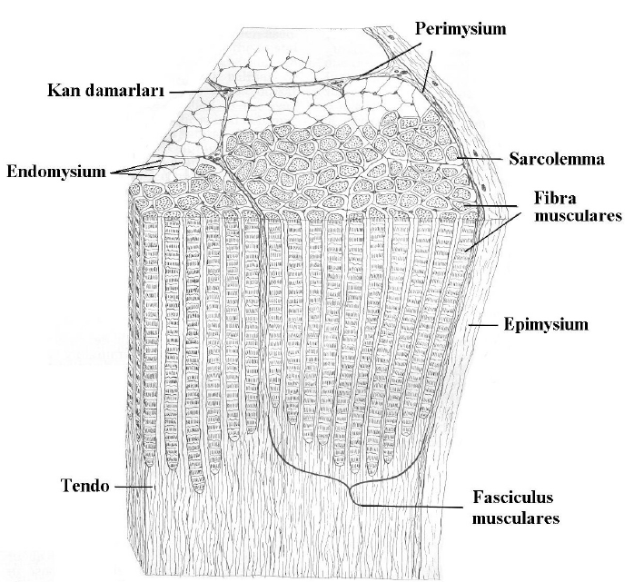
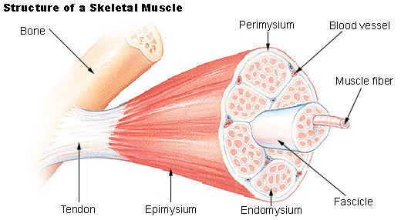
Endomysium Perimysium Epimysiun

Slide 9
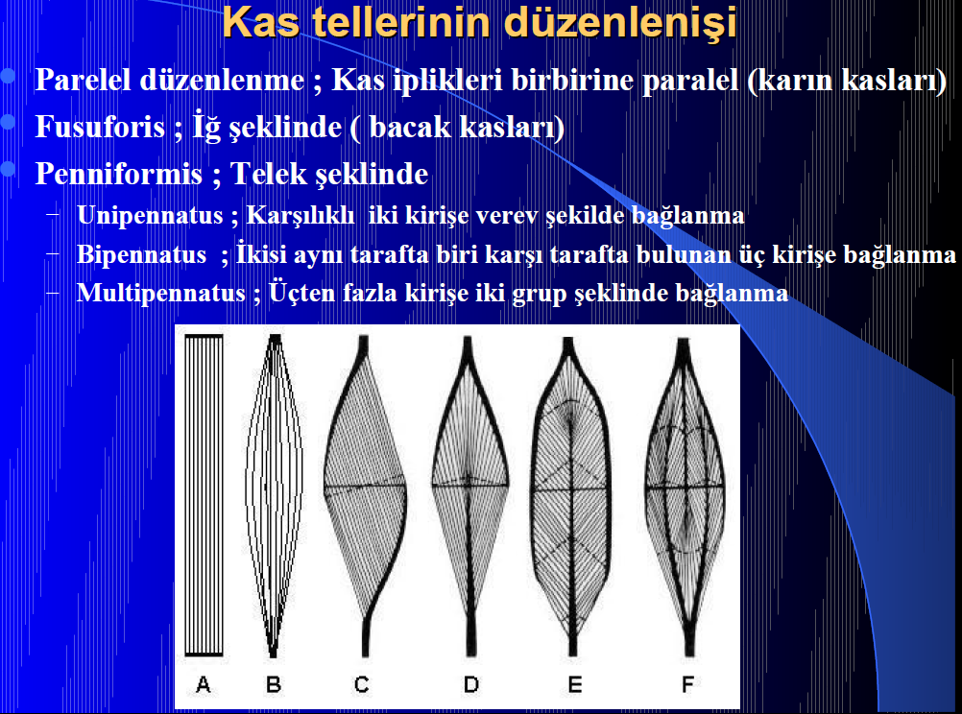
- origo
Tendo terminatio
- Venter
- insertio
Tendo terminatio

Slide 10
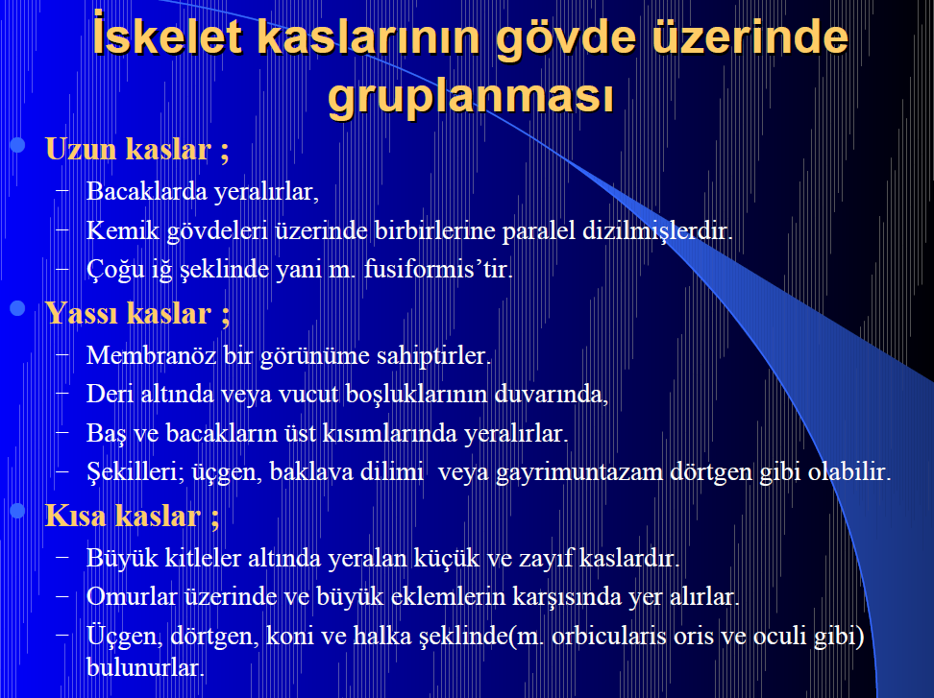

Slide 11
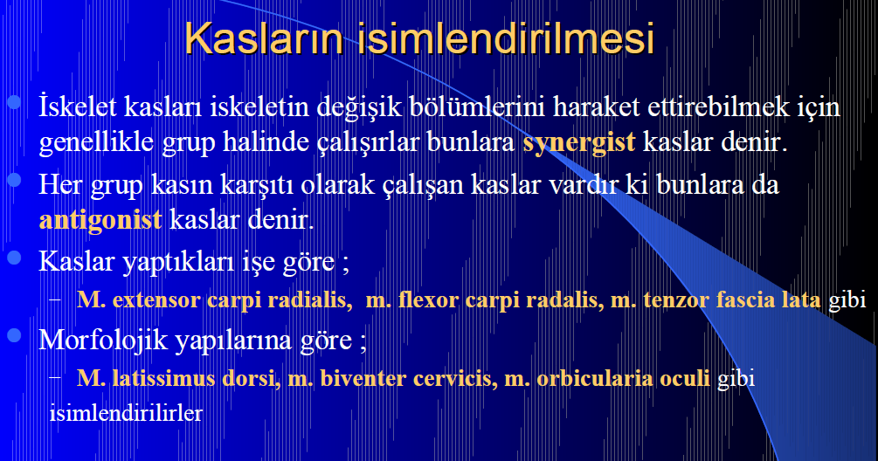

Slide 12
    Kas Fonksiyonları
Rotator Kaslar Flexor Kaslar Extensor Kaslar
Abductor Kaslar Adductor Kas Synergist Kaslar
Antagonist Kaslar Pronator Kas Supinator Kaslar
Levator Kaslar Depressor Kas Constrictor Kas
Dilatator Kaslar Detrusor Kas Retractor Kas
Sphincter Kas Compressor Kas Cremaster Kas
Corrugator Kas Erector Kaslar

Slide 13
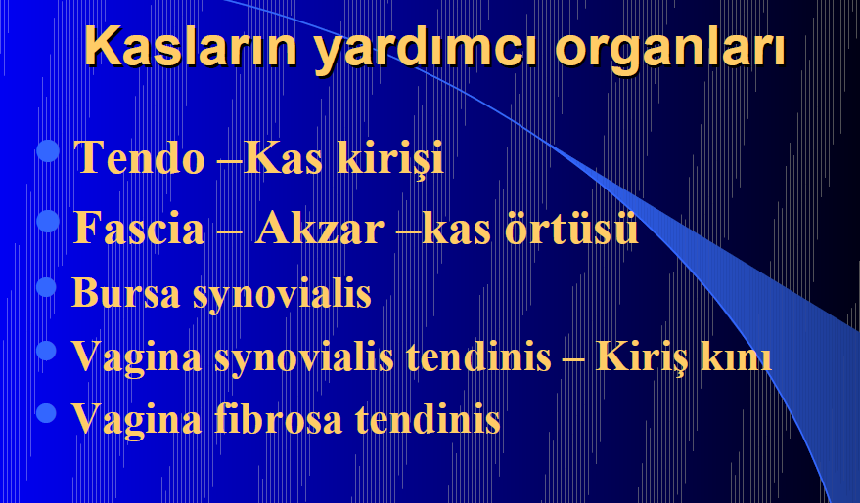

Slide 14
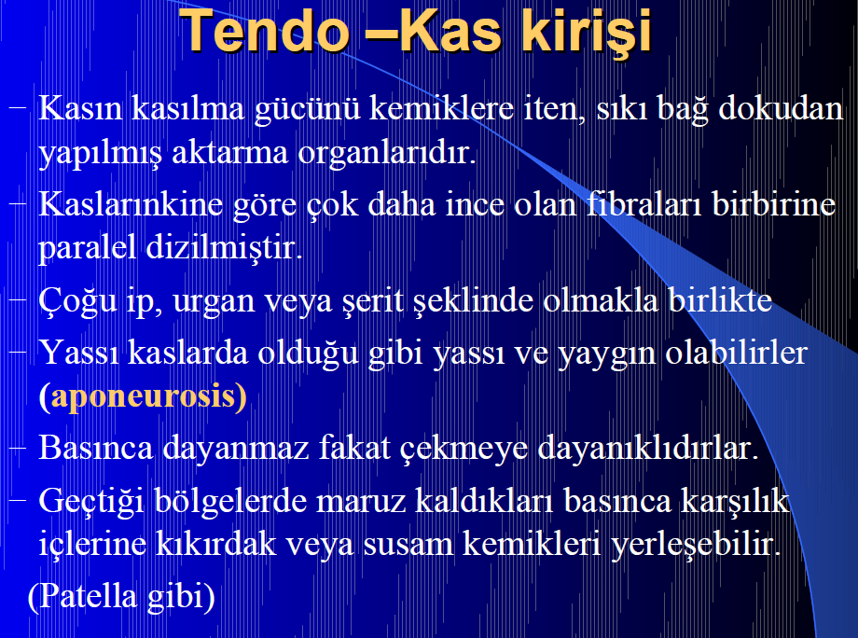

Slide 15
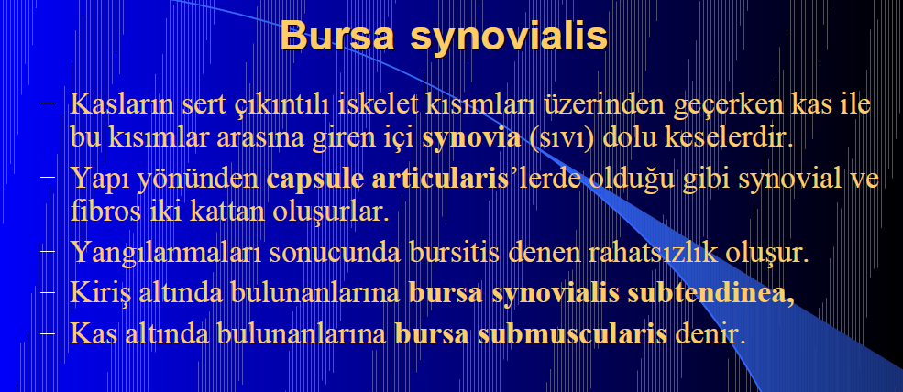
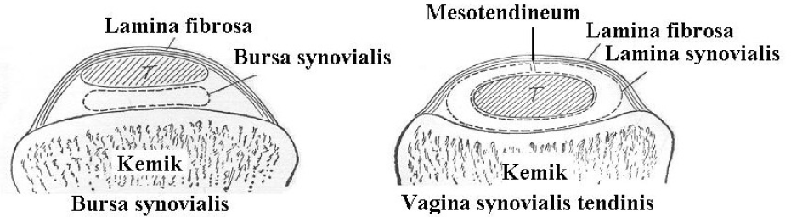

Slide 16
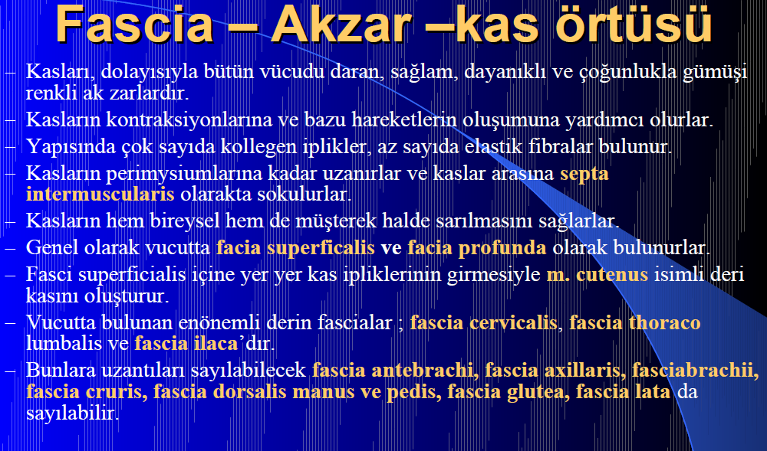

Slide 17
